Slide 1
В гимназии работает 42 бесплатных кружка.
Киностудия «Кадр»: ребята получили 2 приза детского фонда ООН (ЮНИСЕФ) на международном фестивале фильмов о правах человека «Сталкер»: 1. «О правах беженцев», 2. «О правах ребенка»;
Музей истории гимназии «МИГ»;
Школьный перс-центр «ШТОРМ»;
Клуб интернациональной дружбы «Глобус» (в 2017 году отметил свое 60-летие)
Школьная экономическая компания «МиДЭНС».
Театр «Пёстрый мир» (ежегодный победитель городских творческих конкурсов)
Хор «Вдохновение» и «Веснушки»
Школа «Лидер»

Slide 2
Гимназисты вовлечены в проекты:
«Вместе в будущее» - с лицеем им. Т. Фазелло (Сицилия, Италия), Цзинаньской школой иностранных языков (КНР), школой Торнтон-Донован (США), гимназией № 122 г. Казани, многопрофильной гимназией №5 «Тандау» г. Кокшетау, Казахстан;
«Восток – Восток, Восток – Запад» с лицеем им. Т. Фазелло (Сицилия, Италия), Цзинаньской школой иностранных языков (КНР), школой Торнтон-Донован (США), гимназией № 122 г. Казани, многопрофильной гимназии №5 «Тандау» г. Кокшетау, Казахстан;
«Волга – Хуанхэ» с Цзинаньской школой иностранных языков (КНР);
«Судьба семьи в судьбе страны»;
«Книга года гимназии «Мы».

Slide 3
Школьная республика
«Планета имени Меня»
Модель ученического самоуправления

Slide 4
Если в школе работает самоуправление, то можно увидеть…
Упорядоченность жизнедеятельности школьного коллектива
Творческое содружество взрослых и детей
Эмоциональность, духовность, сопричастность в школьной жизни
Комфортность пребывания в стенах школы
Возвышение нравственных начал в коллективе
Развитие организаторских навыков подростков
Самостоятельность учащихся в реализации программ деятельности школьного коллектива

Slide 5
Цель:
Создание условий для самопознания, самоопределения и самовыражения детей и подростков; обеспечение отношений сотрудничества между учителями и учащимися; расширение форм досуговой, социально-значимой деятельности учащихся
Задачи:
Развитие творческих способностей и повышение активности школьников в учении, труде, общественной работе;
Сплочение школьного коллектива;
Создание условий, способствующих гармонизации межличностных отношений;
Активное включение детей в творческие дела, требующие коллективной деятельности
Ожидаемые результаты:
Вовлечение учащихся в творческую, трудовую, ценностно-ориентированную социальную деятельность; самореализация учащихся в соответствии со своими потребностями и интересами.

Slide 6
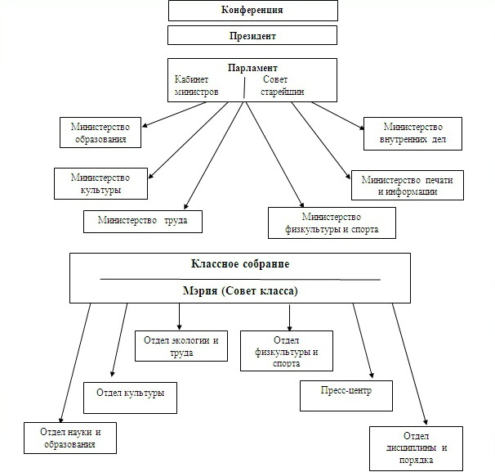

Slide 7
ОКРУГА
Округ «Солнечный»
(1-4 классы)
Округ «Шторм»
(5-8 классы)
Округ «Союз горячих сердец»
(9-11 классы)
Советы округов
Классное собрание
Мэрия (Совет класса)
Отдел экологии и труда
Отдел физкультуры и спорта
Отдел культуры
Пресс-центр
Отдел науки и образования
Отдел дисциплины и порядка

Slide 8
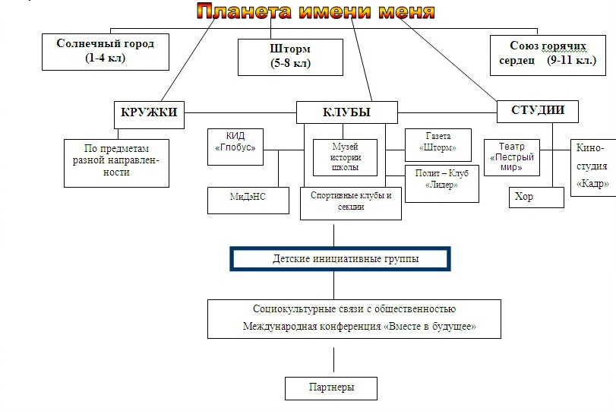

Slide 9
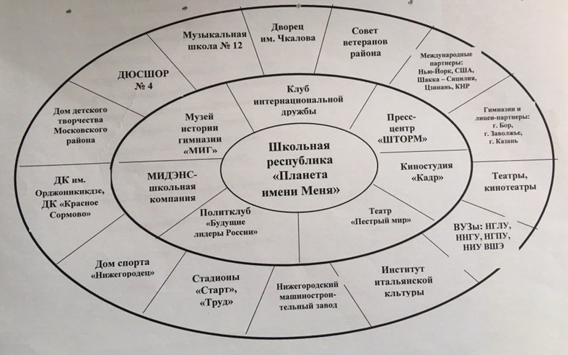
СОЦИАЛЬНОЕ ПАРТНЕРСТВО

Slide 10
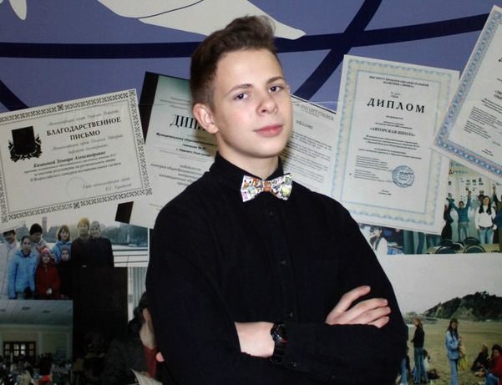
Совет старшеклассников «Союз горячих сердец»
Президент гимназии
Дмитрий Язов ученик 10 «Б» класса

Slide 11
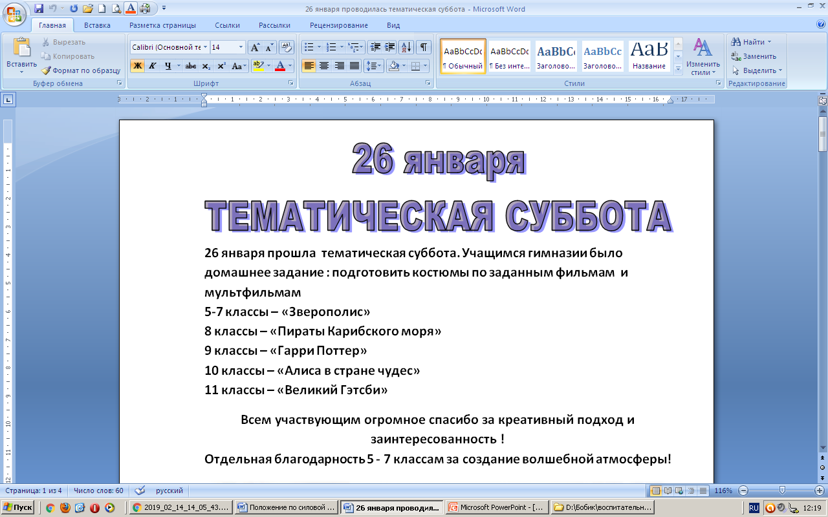
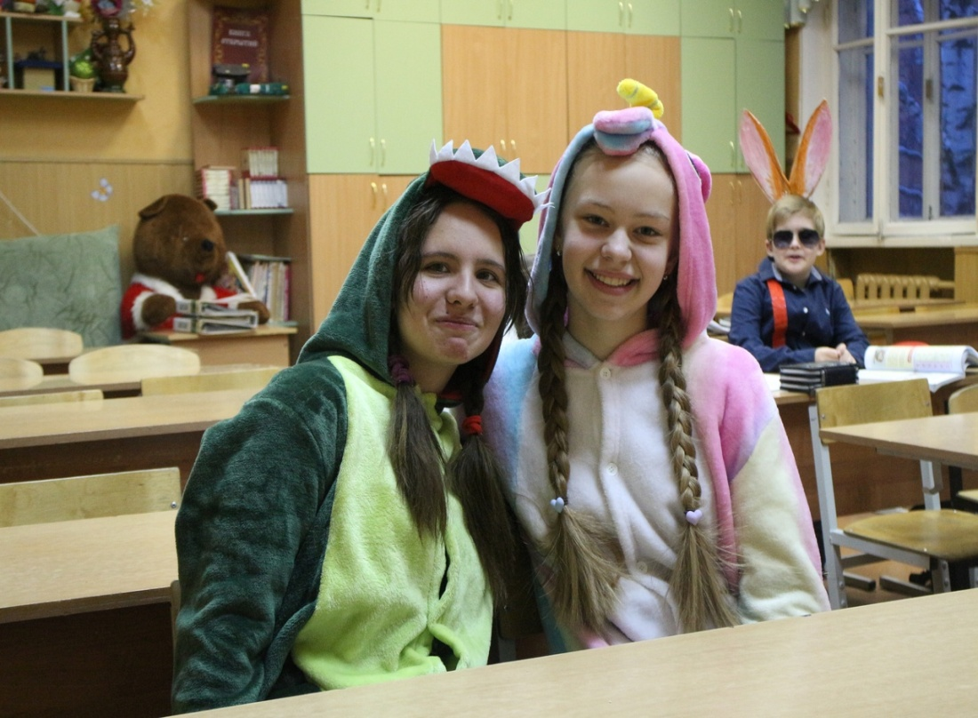
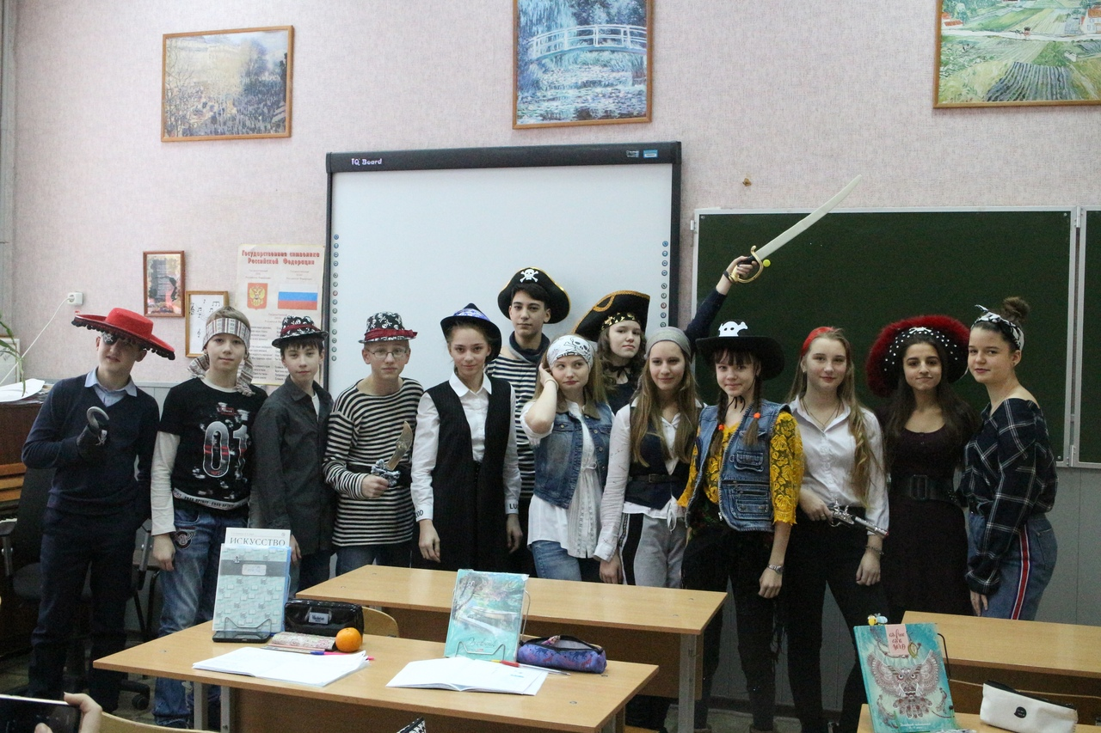
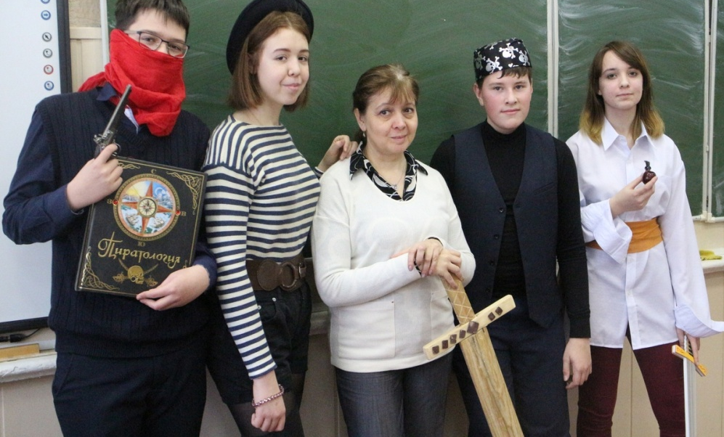

Slide 12
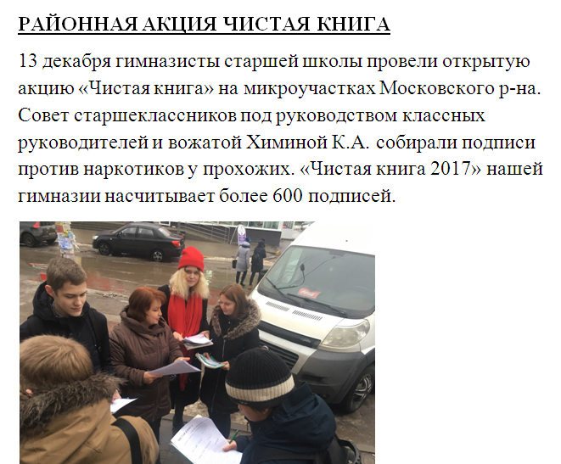
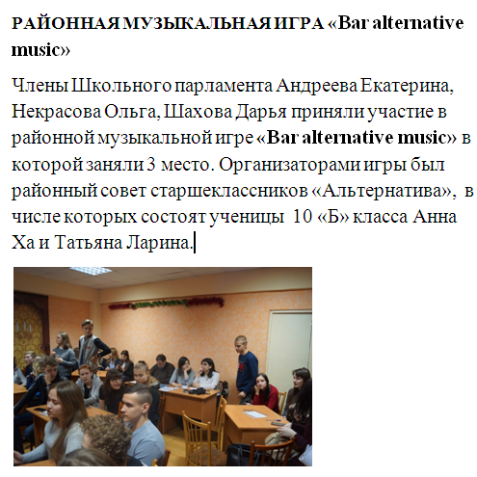

Slide 13
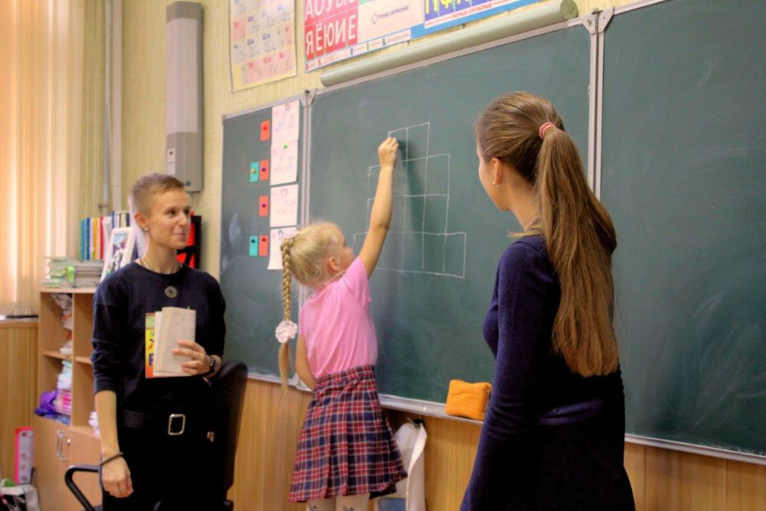
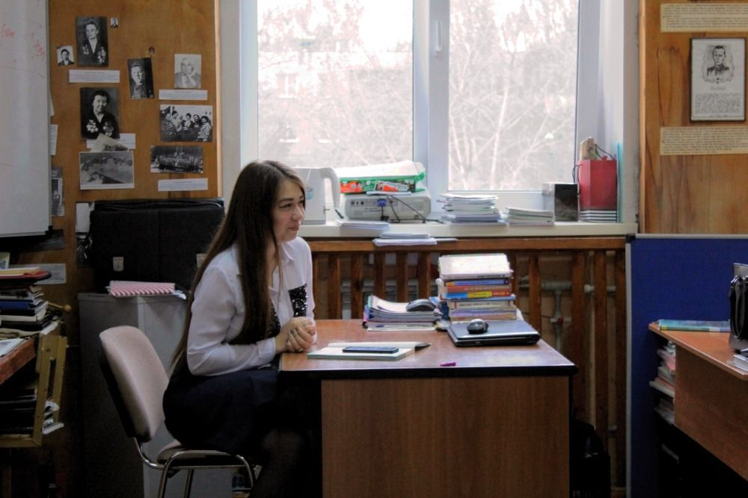
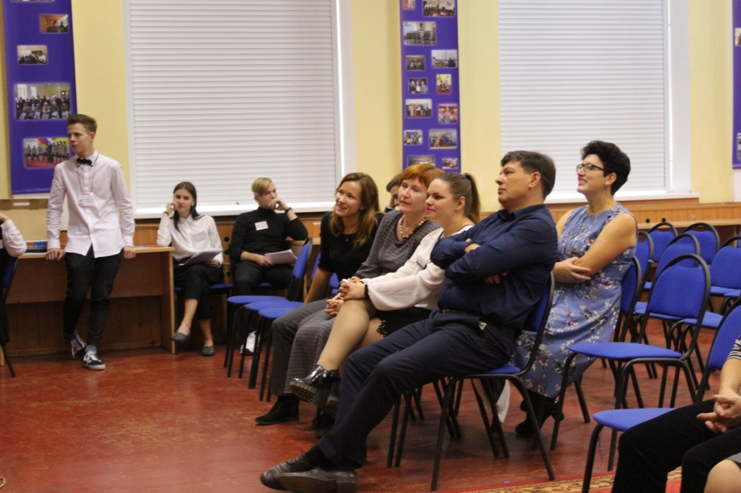
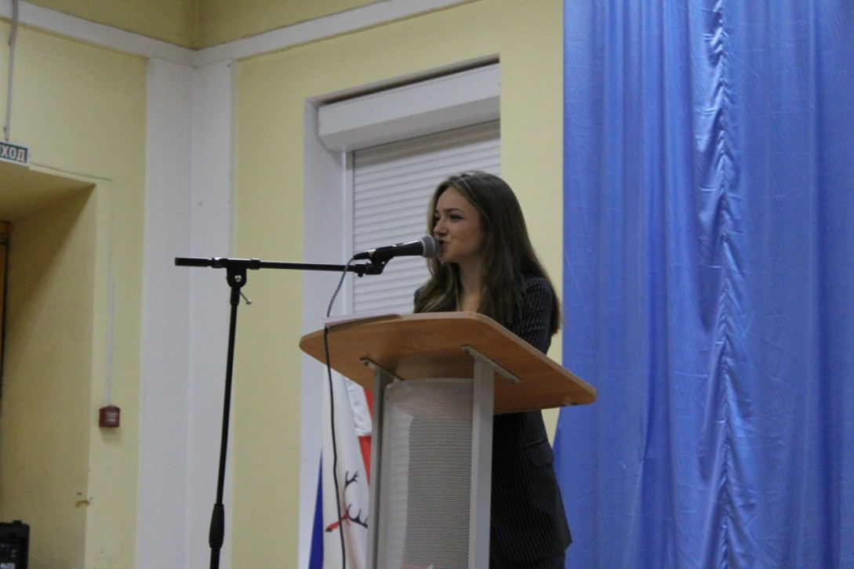
5 октября – день самоуправления

Slide 14
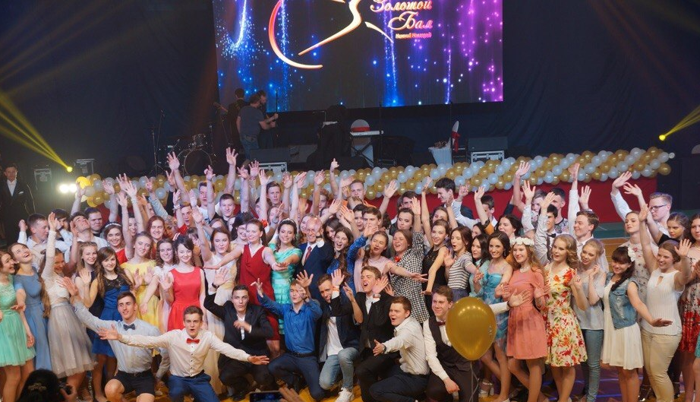
ЗОЛОТОЙ БАЛ ДЛЯ СТАРШЕКЛАССНИКОВ

Slide 15
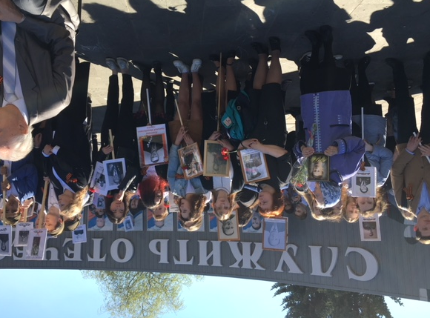
АКЦИЯ БЕССМЕРТНЫЙ ПОЛК

Slide 16
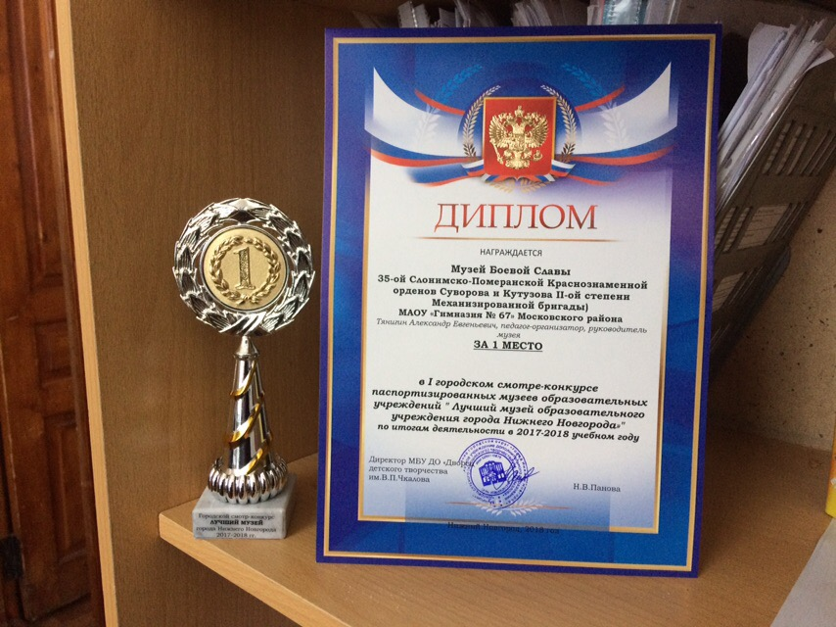
1 место в I городском смотре-конкурсе паспортизированных музеев образовательных учреждений

Slide 17
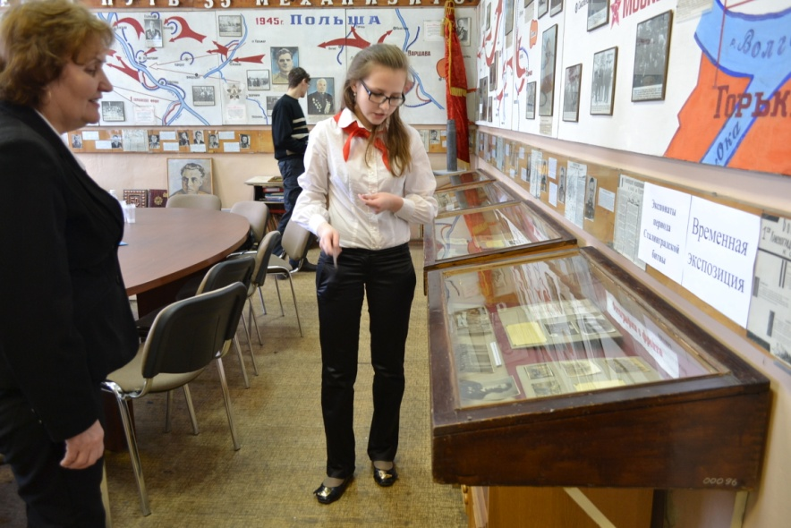
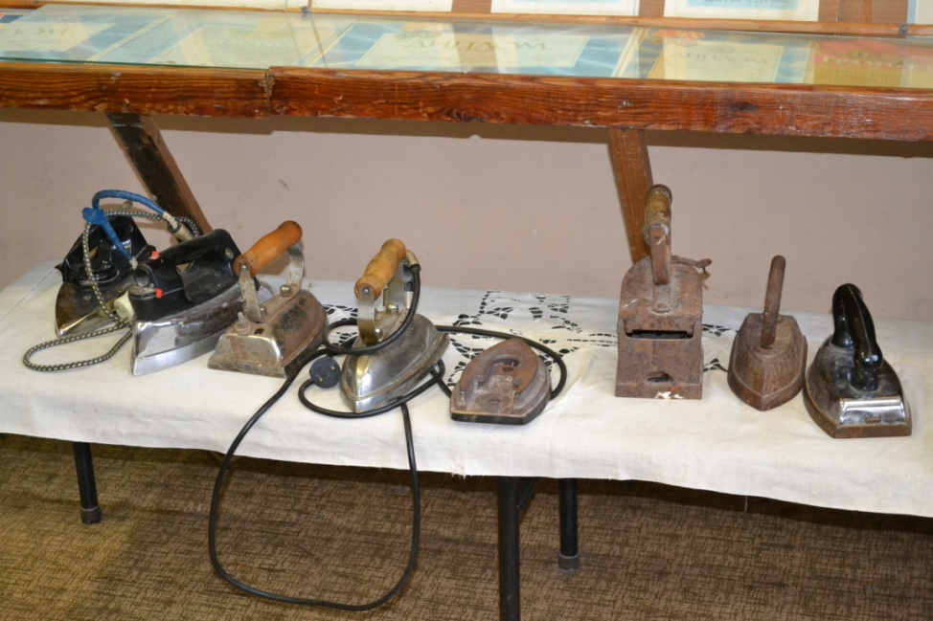
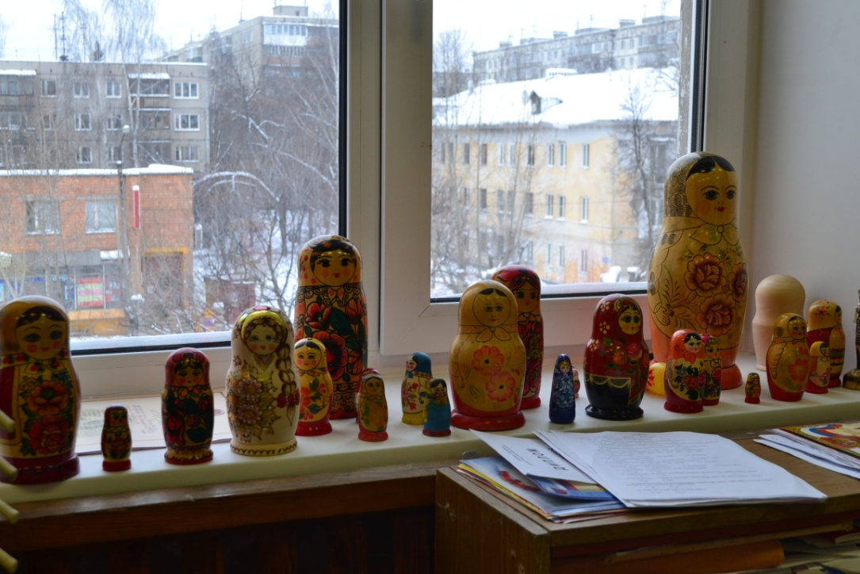
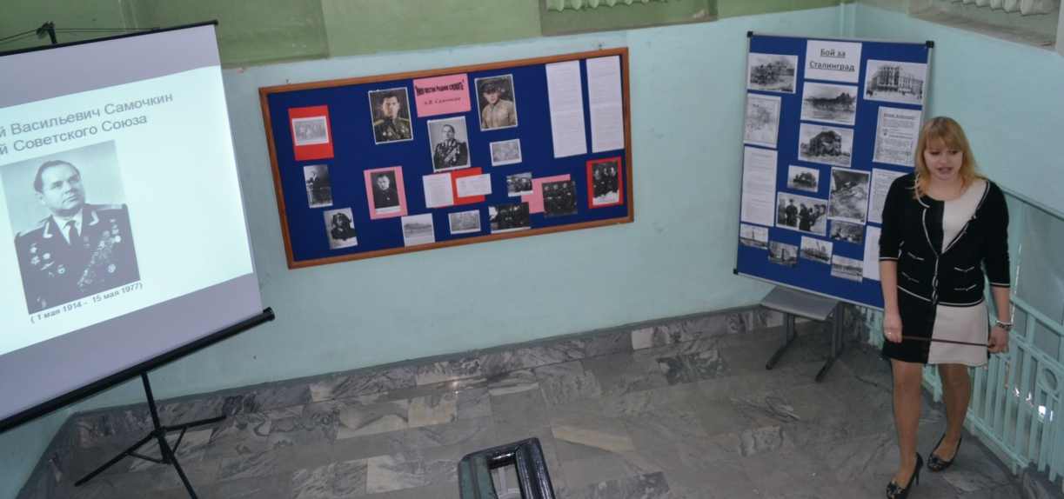
Выставки в Музее

Slide 18
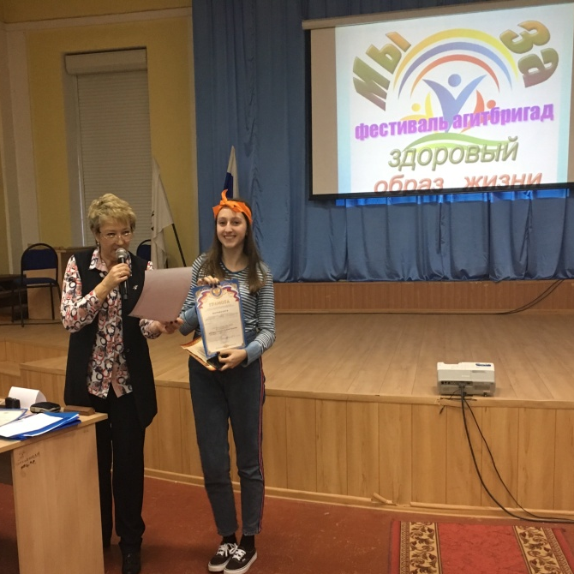
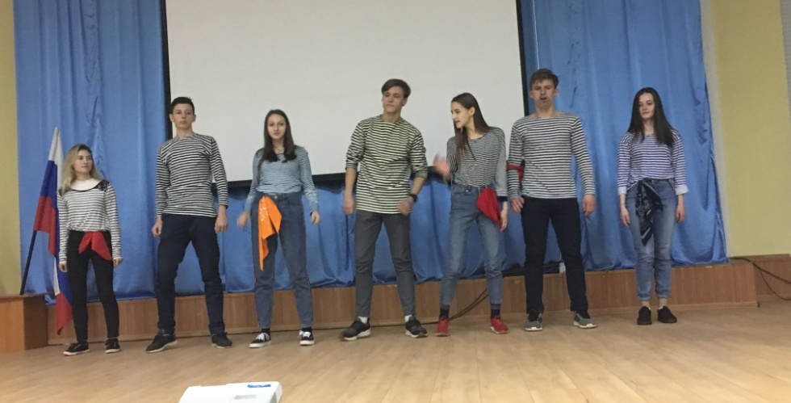
МЫ ЗА ЗДОРОВЫЙ ОБРАЗ ЖИЗНИ
В рамках декады «Мы за здоровый образ жизни» совет старшеклассников принял участие в районном фестивале агитбригад и выиграли в номинации «Самый креативный сюжет»

Slide 19
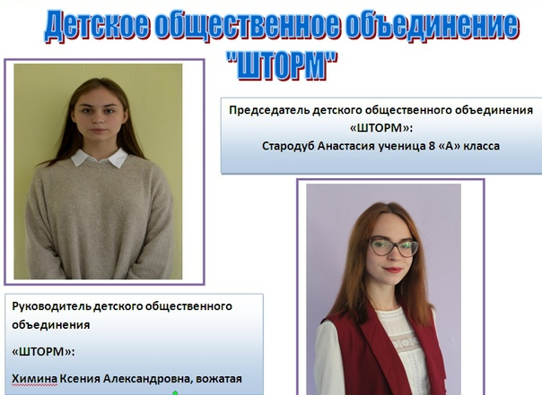

Slide 20
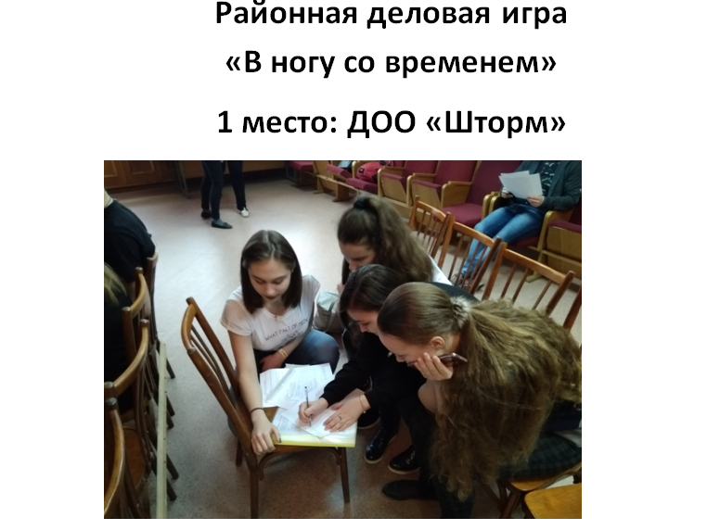
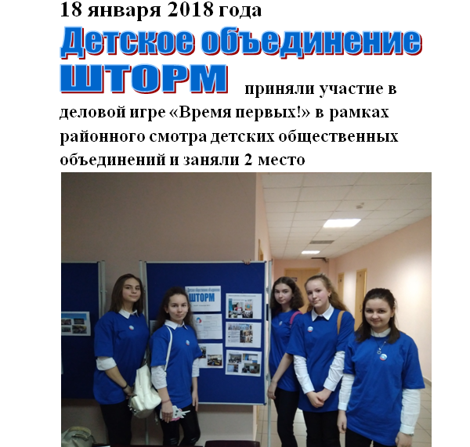

Slide 21
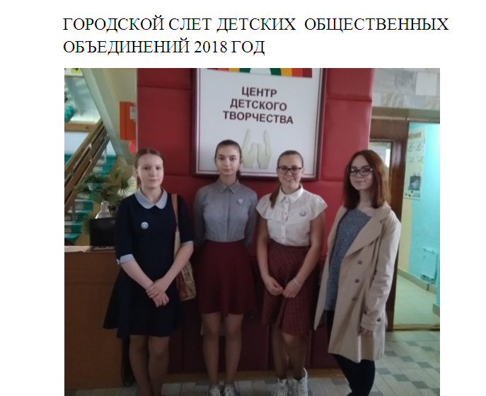

Slide 22
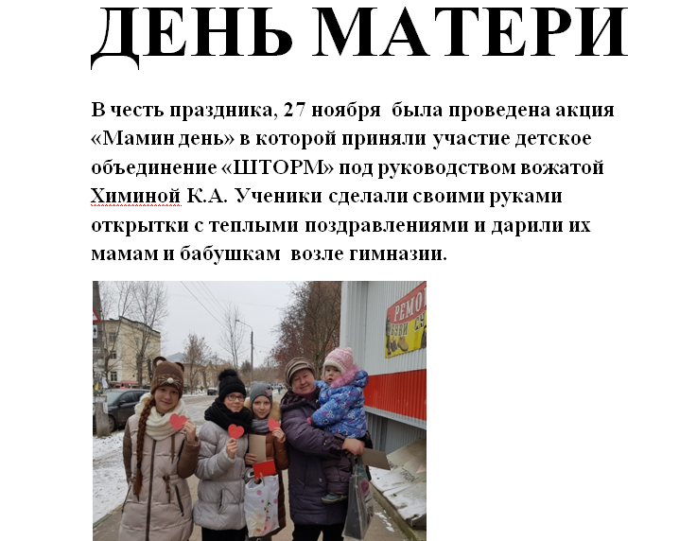
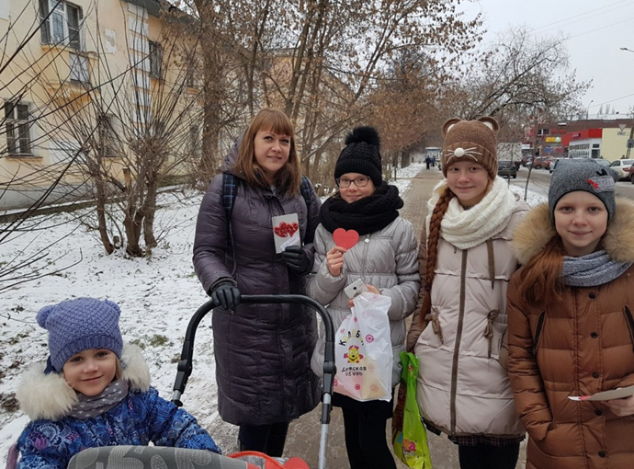

Slide 23
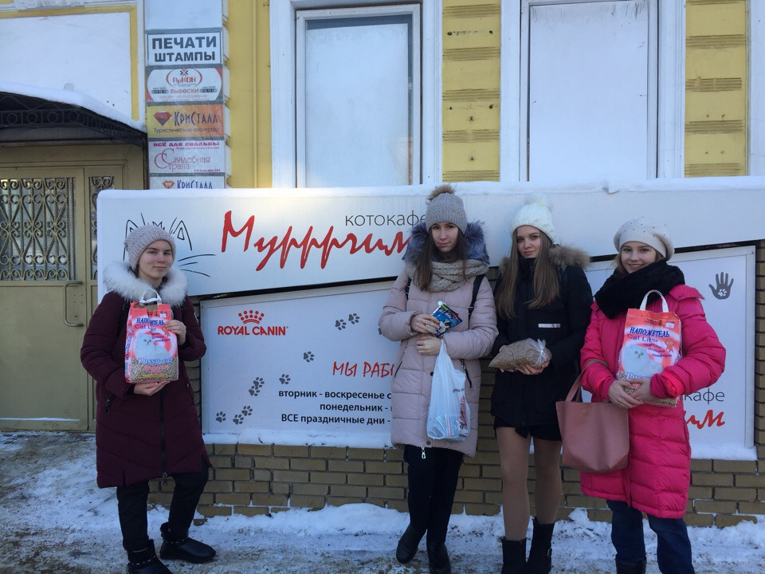
Детское объединение Шторм посетило с волонтерской целью котокафе «Мурррчим»

Slide 24
